Slide 1
Графічні шифри

Slide 2
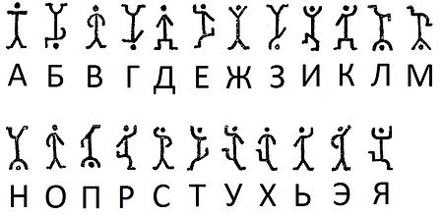
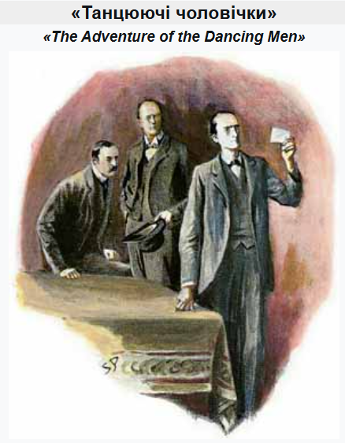


Slide 3


Таємні шифри таємних організацій

Slide 4
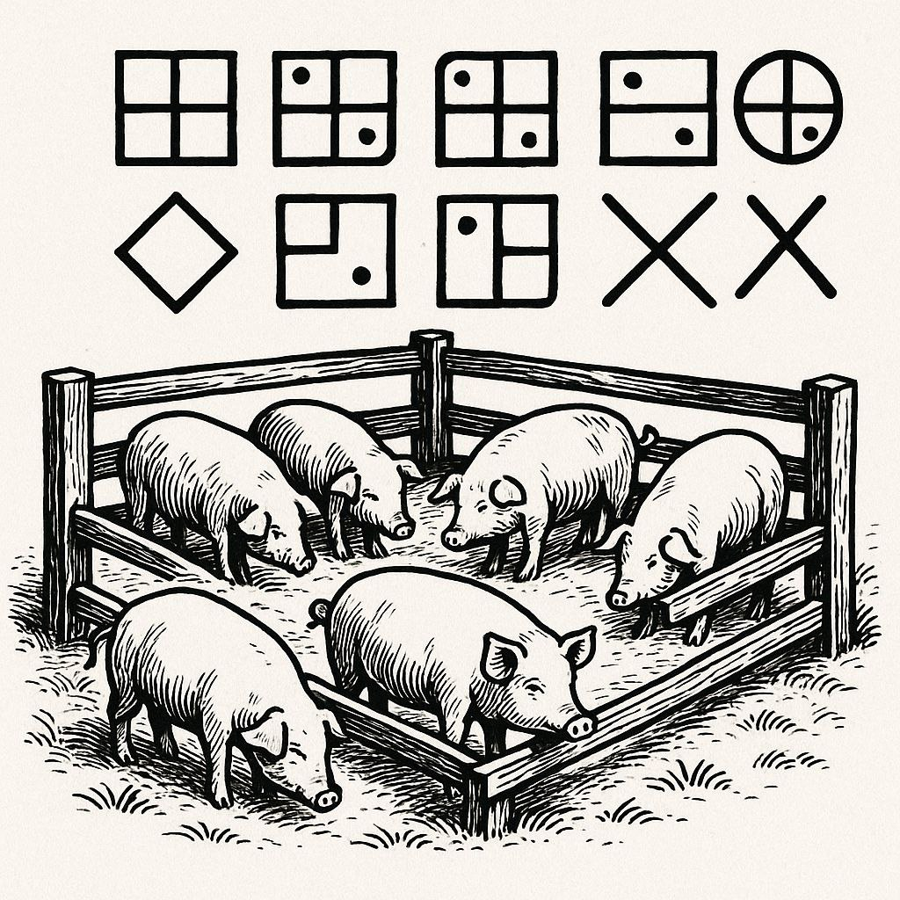
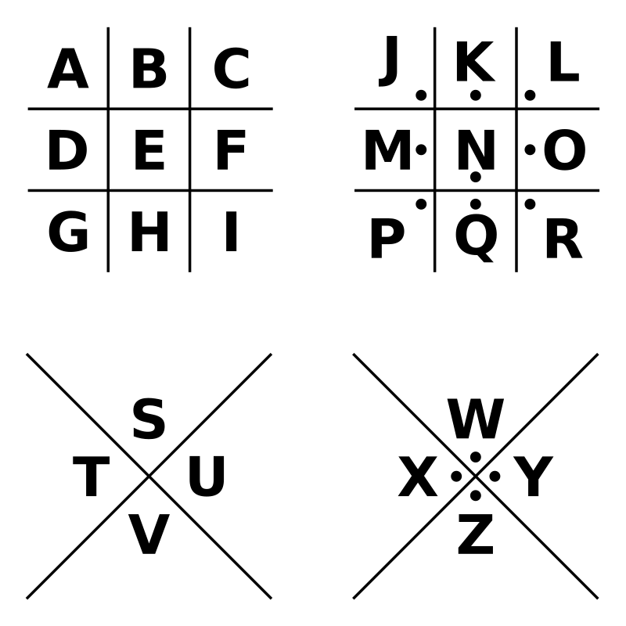

Шифр Піг Пен

Slide 5
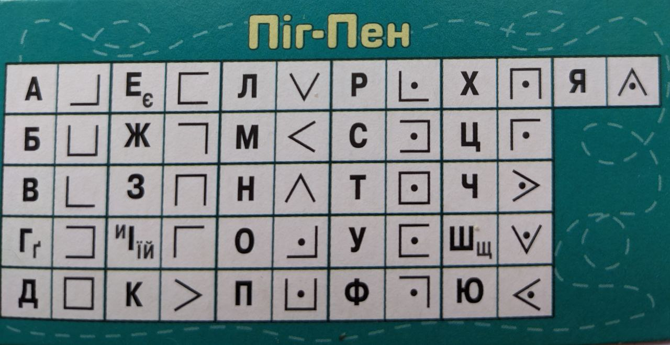
Шифр Піг Пен

Slide 6
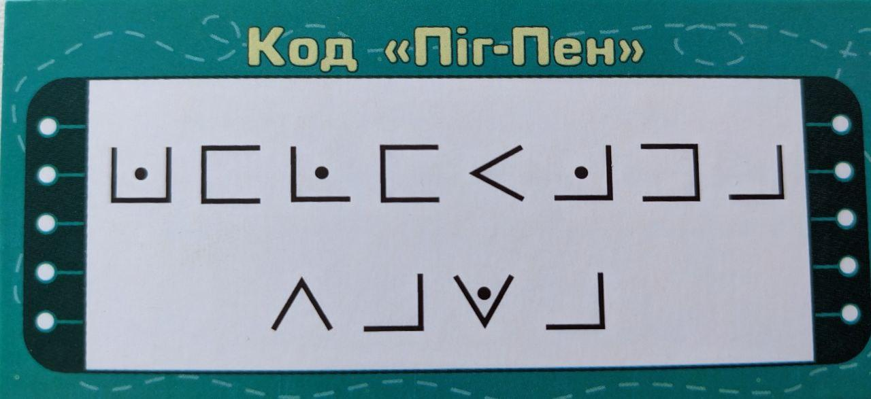
Розшифровуємо повідомлення
За допомогою таблиці розшифруйте текст, який ви отримали.

